Slide 1
CONVIVENCIA EN LAS AULAS
Formación para profesores/as y educadores /as
ASOCIACIÓN SALMANTINA CONTRA BULLYING Y CIBERBULLYING ASCBYC

Slide 2
CONVIVENCIA
La convivencia es el entramado de relaciones interpersonales que se dan entre todos los miembros de la comunidad educativa y en el que se configuran procesos de comunicación , sentimientos , valores , actitudes , roles , estatus y poder ( Rosario Ortega )

Slide 3
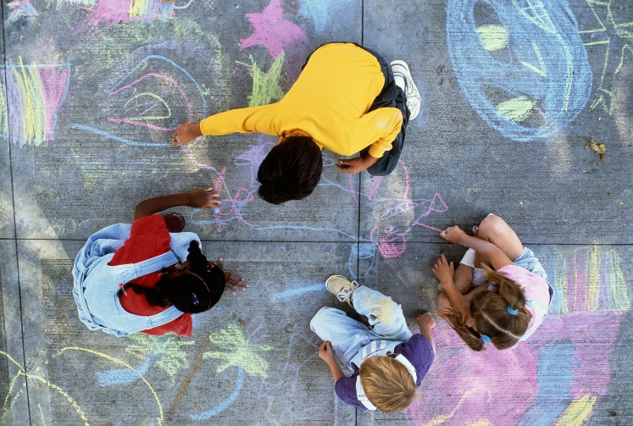
DIFERENCIAS
CONFLICTO :Situación en la que dos o más personas tienen o creen tener la razón
PROBLEMA : Estado tensional , que surge entre personas ,por tener los mismos o intereses contrarios
VIOLENCIA: Situación de poder

Slide 4
PROCESO DE UN CONFLICTO
1ª FASE : ORIGEN
2ª FASE : CRISIS .
3ª FASE : REACCIÓN
4ª FASE : DESENLACE

Slide 5
CAUSAS DE LOS CONFLICTOS
MALA COMUNICACIÓN
DESINFORMACIÓN .
INCOMPATIBILIDAD
DIFERENCIAS
FALTA DE MADUREZ
ESTEREOTIPOS

Slide 6
MOTIVOS POR LO QUE EL CONFLICTO PUEDE SER NEGATIVO
FALTA DE RECURSOS
FALTA DE TIEMPO
BUROCRACIA EXCESIVA
RELACIONAR EL CONFLICTO CON ACCIONES NEGATIVAS Y VIOLENTAS
RESISTENCIA AL CAMBIO

Slide 7
¿EL CONFLICTO PUEDE SER POSITIVO ?
OPORTUNIDAD DE TRANSFORMACIÓN
PERMITE CREAR ALTERNATIVAS Y SOLUCIONES
SE PUEDE CONSIDERAR LA DIVERSIDAD Y DIFERENCIA COMO UN VALOR Y ENRIQUECIMIENTO MUTUO.
FORMA PARTE DE LA CONVIVENCIA , POR LO QUE ES AGENTE DE CAMBIO

Slide 8
RESOLVER CONFLICTOS
BUENA COMUNICACIÓN
TRABAJO EN EQUIPO
ANALISIS DE LA SITUACIÓN
ESCUCHA ACTIVA
NORMAS
PREVENCIÓN
COORDINACIÓN
OBSERVACIÓN
SEGUIMIENTO

Slide 9
HERRAMIENTAS SOCIOGRAMAS ESCOLARES
El sociograma es una herramienta gráfica y sociométrica de análisis de datos , que basa su atención en la manera en la que se establecen relaciones sociales dentro del grupo de clase

Slide 10
RESOLUCIÓN DE CONFLICTOS : LA MEDIACIÓN ESCOLAR
La mediación en el ámbito educativo , es un método de resolución de conflictos , basado en el dialogo , respeto y acuerdo mutuo ,cuya finalidad es que los alumnos implicados , traten de resolver por si mismos la situación por la que han entrado en conflicto .
Este acuerdo se buscara con una figura neutra , que facilite el diálogo y su solución .

Slide 11
FASES DE LA MEDIACIÓN
PREMEDIACIÓN
ENTRADA
CUÉNTAME
ANÁLISIS DEL CONFLICTO
BUSCAR SOLUCIONES
ACUERDO
CUMPLIMIENTO DEL ACUERDO

Slide 12
RECURSOS PARA TRABAJAR LA MEDIACIÓN EN EL AULA
EXPOSICIÓN DE CASOS
LLUVIA DE IDEAS
ROLE PLAY
DEBATES
IDENTIFICAR CONFLICTOS

Slide 13
EDUCACIÓN EMOCIONAL COMO RESOLUCIÓN DE CONFLICTOS
EDUCACIÓN EMOCIONAL ES UN PROCESO EDUCATIVO Y PERMANENTE QUE PRETENDE POTENCIAR EL DESARROLLO DE COMPETENCIAS EMOCIONALES COMO ELEMENTO ESENCIAL DEL DESARRROLLO HUMANO CON OBJETO DE CAPACITARLE PARA LA VIDA Y CON LA FINALIDAD DE AUMENTAR EL BIENESTAR PERSONAL Y SOCIAL ( BISQUERRA Y PEREZ )

Slide 14
QUE SON LAS HABILIDADES SOCIALES
LAS HABILIDADES SOCIALES SON CAPACIDADES QUE TENEMOS LAS PERSONAS PARA RELACIONARNOS DE MANERA CORRECTA , PUDIENDO EXPRESAR NUESTRAS EMOCIONES .
EXISTEN DISTINTOS TIPOS DE HABILIDADES SOCIALES Y ENTRE ELLAS DOS CLAVE PARA LA RESOLUCIÓN DE CONFLICTOS : EMPATÍA Y ASERTIVIDAD

Slide 15
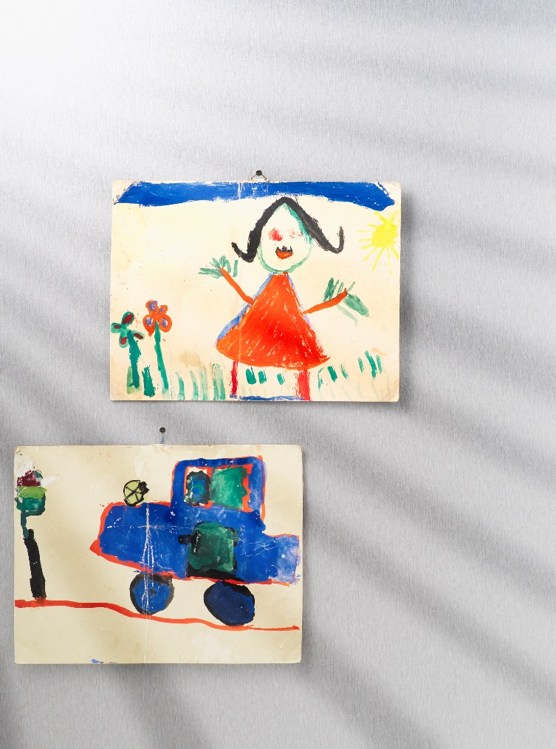
EMPATIA Y ASERTIVIDAD
EMPATIA :ES LA CAPACIDAD DE COMPRENDER LAS EMOCIONES DE OTRA U OTRAS PERSONAS AUNQUE EXISTAN OPINIONES DIFERENTES
ASERTIVIDAD : ES LA CAPACIDAD DE PENSAR EN UNA SITUACIÓN O PERSONA , SIN DAÑAR LA SENSIBILIDAD O SENTIMIENTOS DE OTRA U OTRAS PERSONAS

Slide 16
JUSTICIA RESTAURATIVA Y CÍRCULOS DE DIALOGO
LA JUSTICIA RESTAURATIVA ES UN MÉTODO ALTERNATIVO A LA EXPULLSIÓN Y AL CONFLICTO A TRAVÉS DEL DIALOGO , LA EMPATÍA Y LA REPARACIÓN DEL DAÑO .
CÍRCULOS DE DIÁLOGO : SE PODRÍA DEFINIR COMO UNA CONVERSACIÓN EN GRUPO , EN LA QUE UN FACILITADOR PROPONE UN TEMA SOBRE EL QUE SE DIALOGARÁ , MIENTRAS LOS PARTICIPANTES ASISTEN SENTADOS EN CÍRCULO

Slide 17
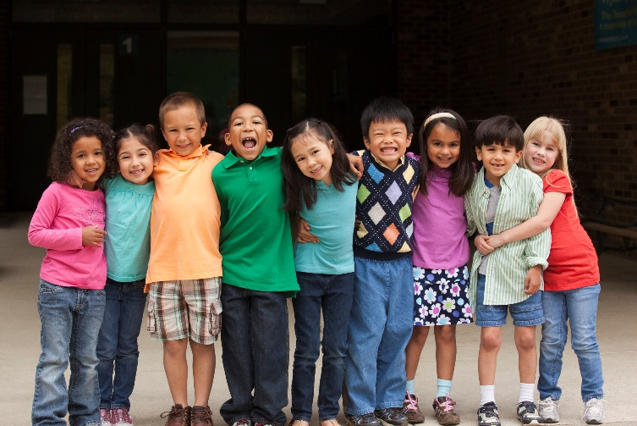
RECURSOS PARA TRABAJAR LA EMPATIA EN EL AULA
JUEGOS DE ROLES
DEBATIR SOBRE CORTOS :”EL HUEVO O LA
GALLINA”.
“ CADENA DE FAVORES “
DINÁMICAS :” ME PONGO EN TUS ZAPATOS “
¿COMO TE SENTIRÍAS SÍ….?
LA CARA ES EL ESPEJO DEL ….
CUENTOS : “ EL HADA DE LOS DESEOS “
“ EL ASNO Y SU SOMBRA “
“LA NIÑA DE LA CAJA DE CRISTAL “
PELÍCULAS : “ COCO “
“ INSIDE OUT”

Slide 18
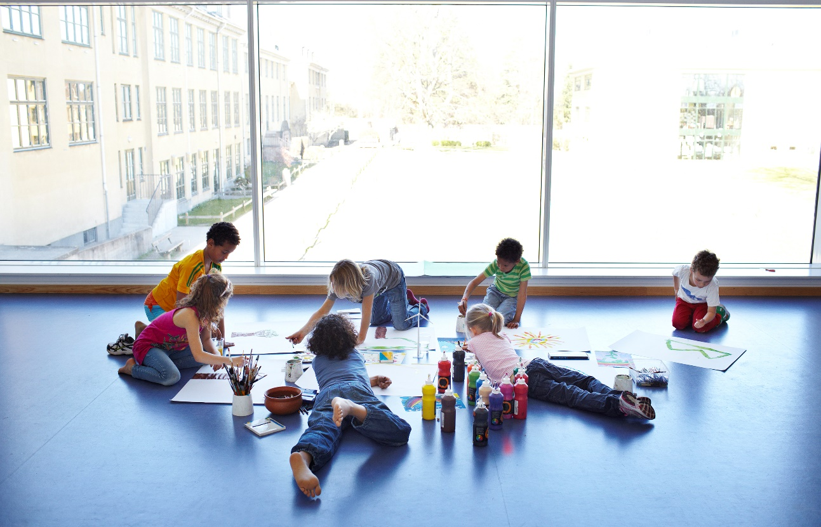
RECURSOS PARA TRABAJAR LA ASERTIVIDAD EN EL AULA
CORTOS O VIDEOS : “ EL PUENTE “
“ SI YO TUVIERA UNA PÚA”.
. CUENTOS :“ NUNA SABE LEER LA MENTE “.
“ EL DUENDE NO “
. JUEGOS : “ EL BUZÓN DE LOS SENTIMIENTOS “
“ CINCO MINUTOS MALOS O NO “
.DINÁMICAS : TEATRO O ROLL PLAYER
“ Y YO COMO ME COMUNICO “

Slide 19
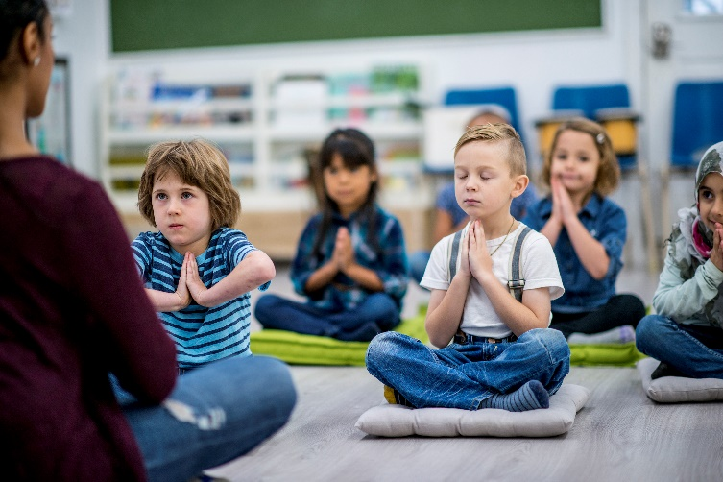
RECURSOS PARA TRABAJAR LAS HABILIDADES SOCIALES EN EL AULA
CORTOS Y REFLEXIÓN : “CREE EN LO BUENO”
“PRESTO “.
MÚSICA : “ CONTAMINAME “
“IMAGINE “
LECTURA : “ YO VOY CONMIGO
“ EL ELEFANTE AZUL
MANUALIDADES , YINCANAS , TALLERES JUNIOR
RELAJACIÓN

Slide 20
RECURSOS PARA TRABAJAR EL ACOSO ESCOLAR EN EL AULA
DINÁMICAS : ¿ QUIEN ES QUIEN ?
BIENVENIDOS A MI GALAXIA
LIBROS Y CUENTOS “ VUELTAS”
¿QUIÉN ES TINA ?
IM-PULSO
MÚSICA : “TE VOY A CONTAR UN CUENTO “ .
PELICULAS : “COBARDES “
“CIBERBULLYING” .
“UN PEQUEÑO MUNDO “.
. ESCAPE ROOM

Slide 21
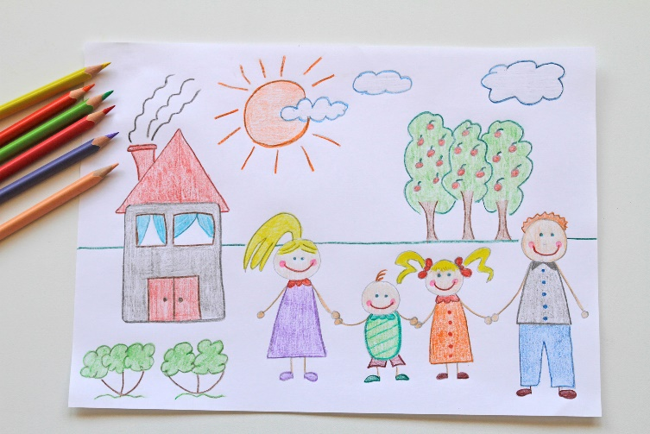
RECURSOS PARA TRABAJAR LA AUTOESTIMA
DINÁMICAS : “ JUEGO DE LAS ESTRELLAS “
“ LA SILLA CALIENTE “
PELÍCULAS : “ LA HISTORIA INTERMINABLE “
“ COMO ENTRENAR A TU DRAGÓN “
LIBROS :”OREJAS DE MARIPOSA “
“DE MAYOR QUIERO SER ….FELIZ “
“ CUENTOS PARA QUERERTE MEJOR”

Slide 22
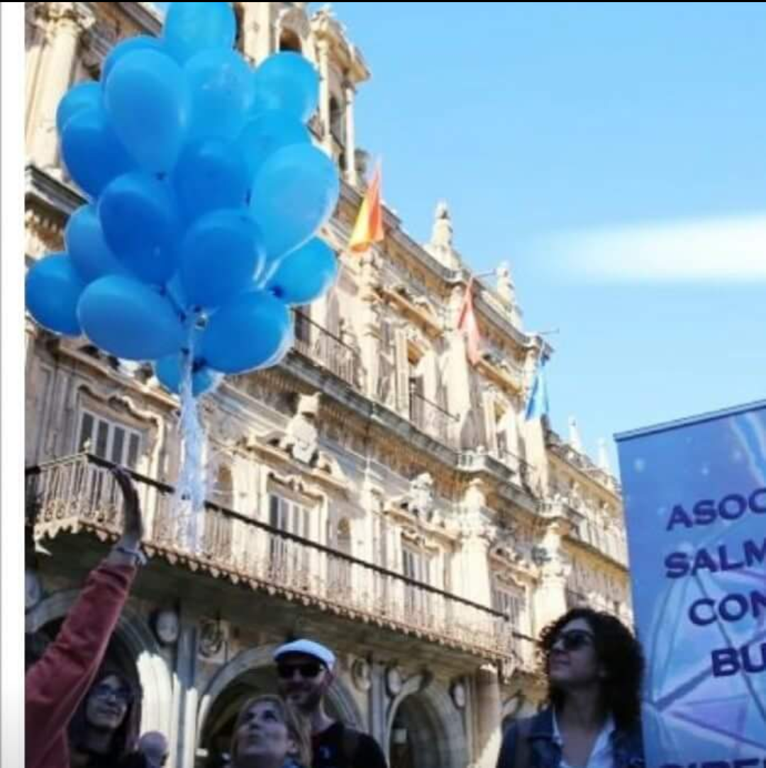
“ LA EDUCACIÓN ES EL ARMA MÁS PODEROSA QUE PUEDES USAR PARA CAMBIAR EL MUNDO “ NELSON MANDELA
GRACIAS !!
ASOCIACIÓN SALMANTINA CONTRA BULLYING Y CIBERBULLYING ASCBYC
C/ RAMÓN Y CAJAL 5-7
37002 SALAMANCA
Ascbyc@gmail.com
www.Ascbyc.org
644 84 86 09

